Slide 1
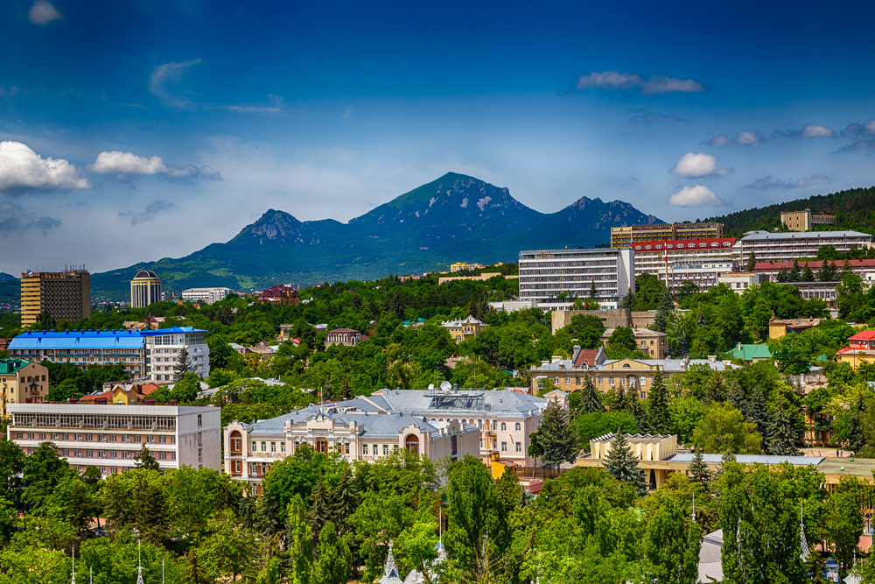
Ставропольский край город – курорт Пятигорск
МБДОУ №43 «Рябинушка»
Ставропольский край, город –курорт –Пятигорск
Муниципальное бюджетное дошкольное образовательное учреждение
детский сад №43 «Рябинушка»

Slide 2
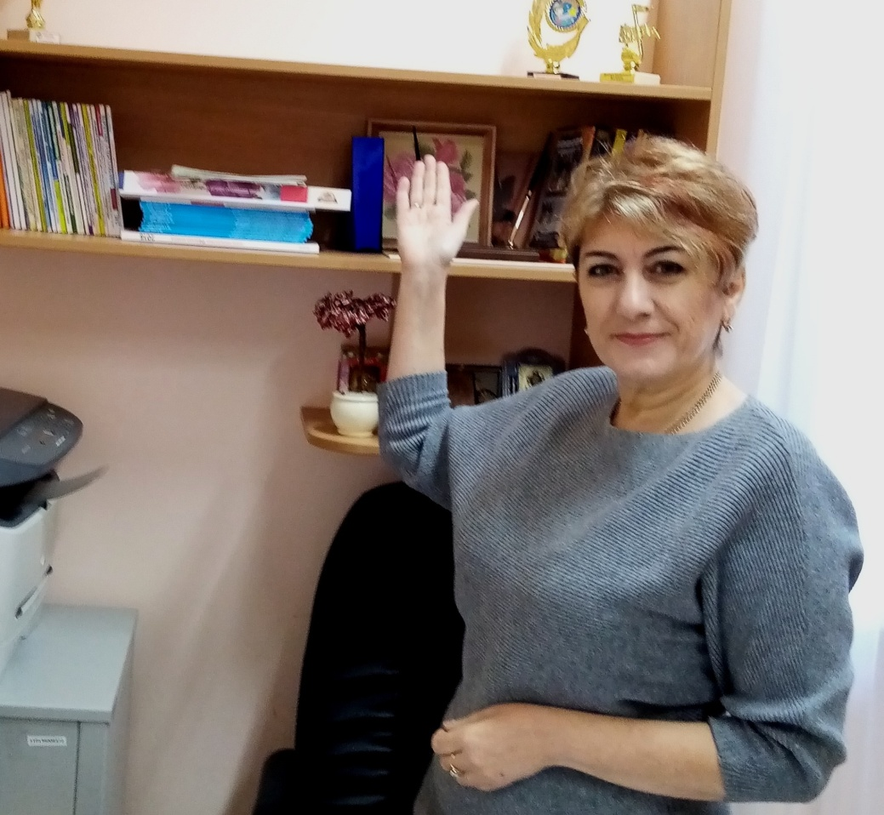


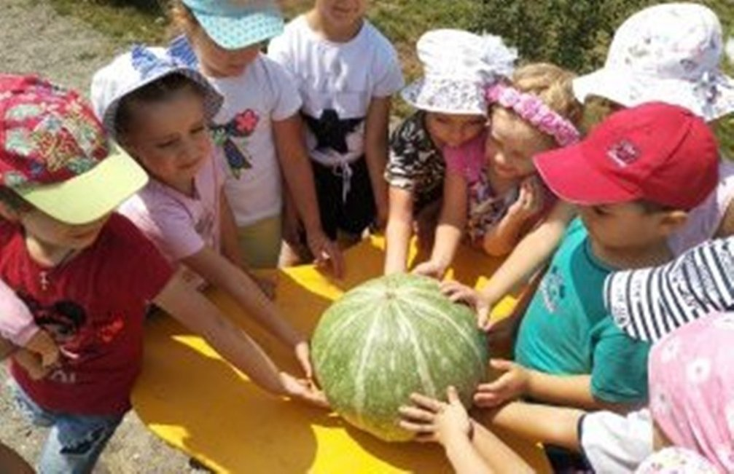
ПРОЕКТ СОЗДАНИЕ «ЭКОГОРОДКА В МБДОУ № 43 «Рябинушка» в рамках
ЭКОЛОГИЧЕСКОГО ВОСПИТАНИЯ ДОШКОЛЬНИКОВ»
Ласкина Стелла Георгиевна
Заведующий МБДОУ №43 «Рябинушка»

Slide 3
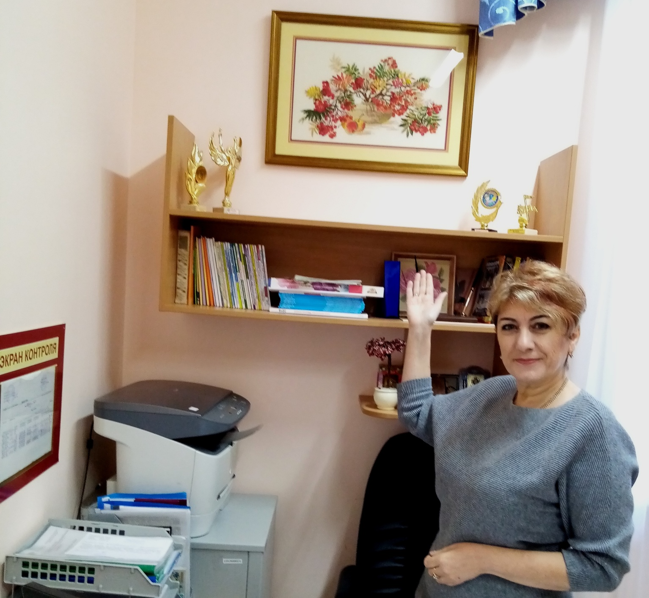
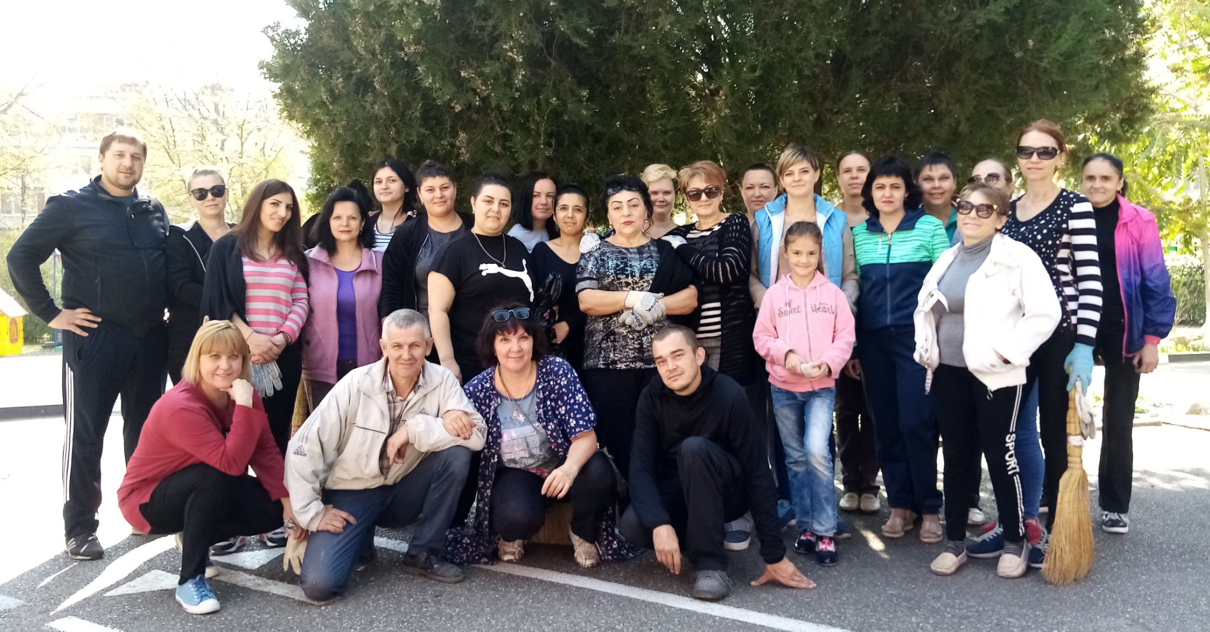


Участники проекта: педагогический и обслуживающий персонал, воспитанники и родители дошкольной организации

Slide 4
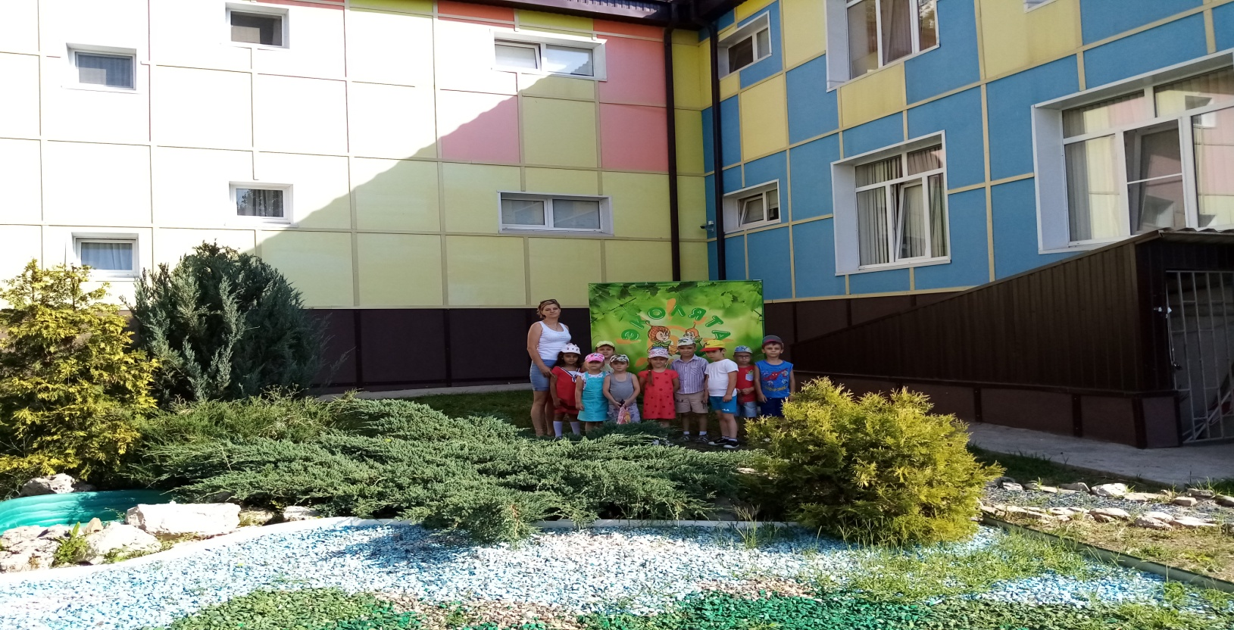
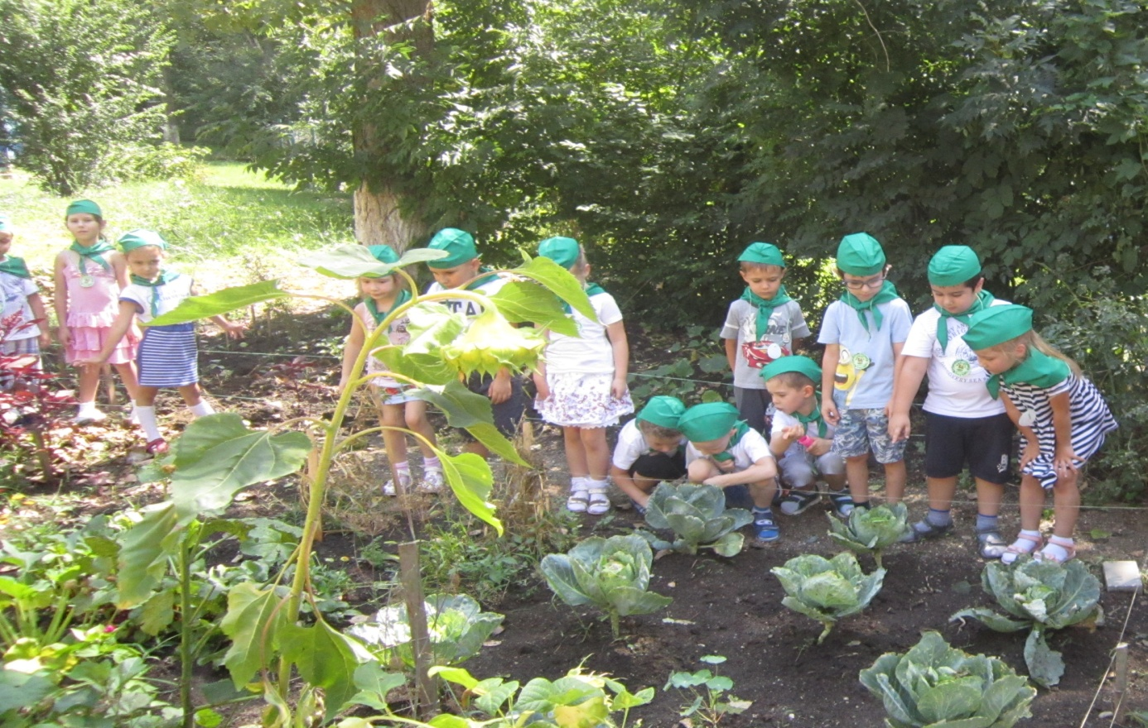

Slide 5
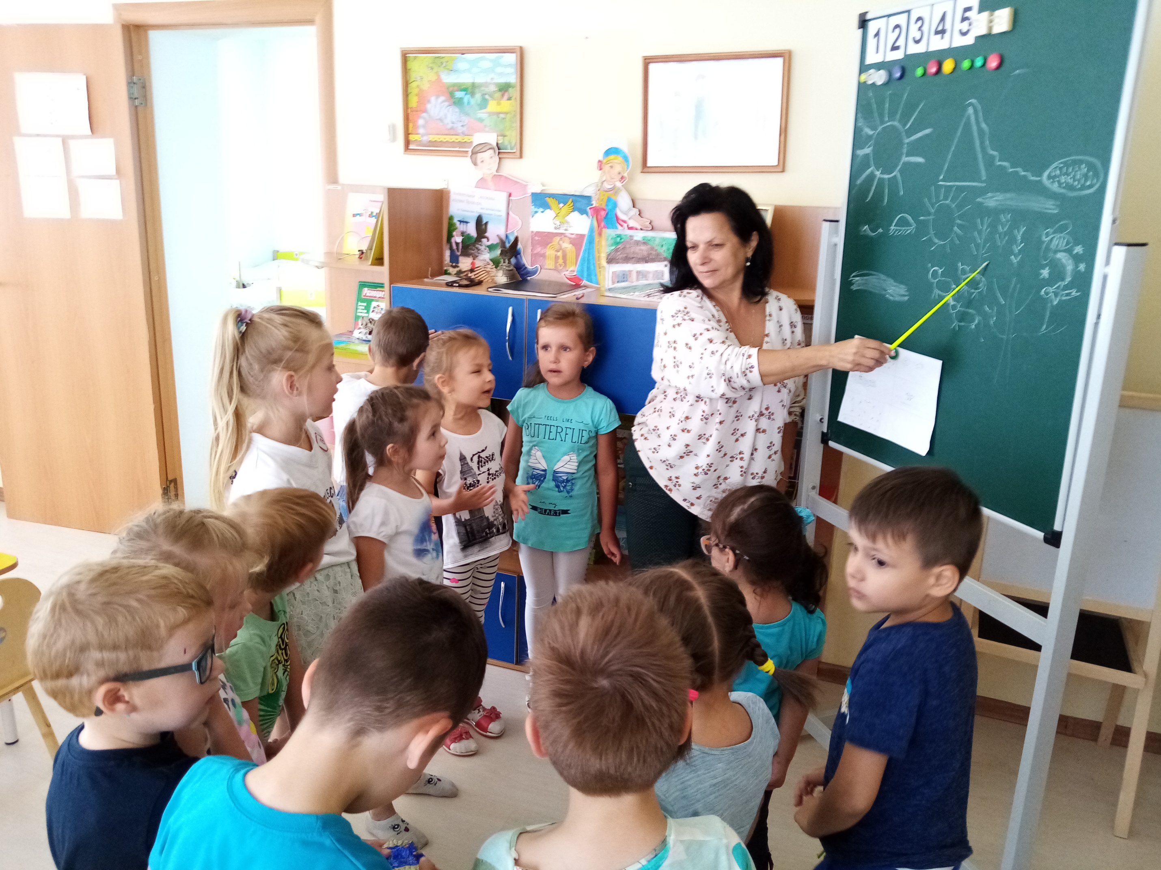
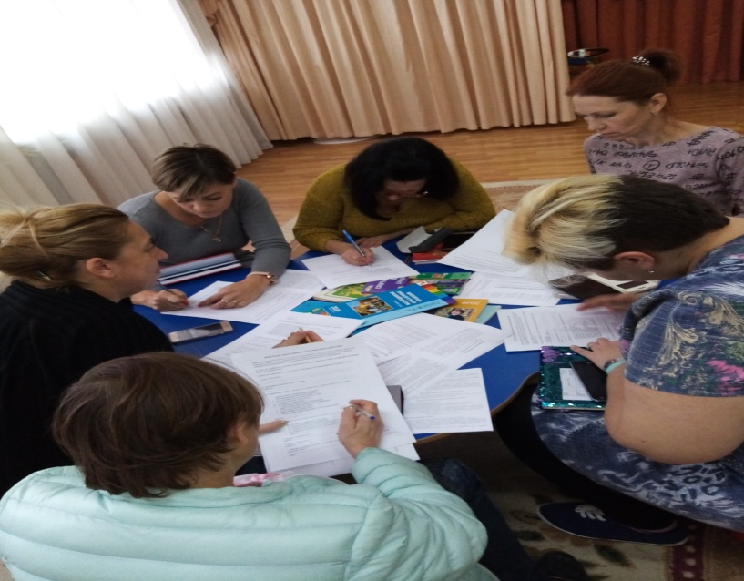
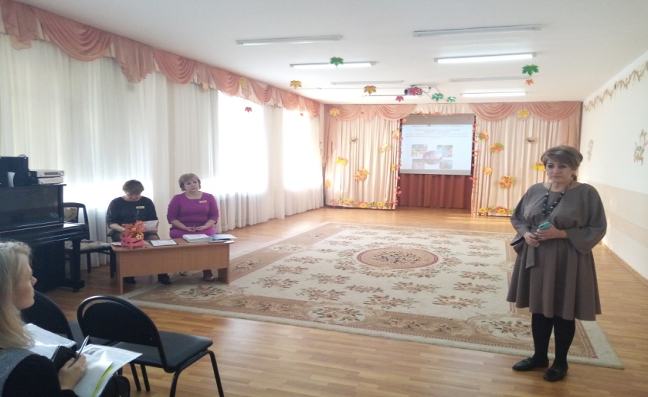

ОБСУЖДАЕМ ПРОЕКТ «МОДЕЛЬ ЭКОЛОГИЧЕСКОГО ВОСПИТАНИЯ ДОШКОЛЬНИКОВ» создание «ЭКОГОРОДКА»

Slide 6
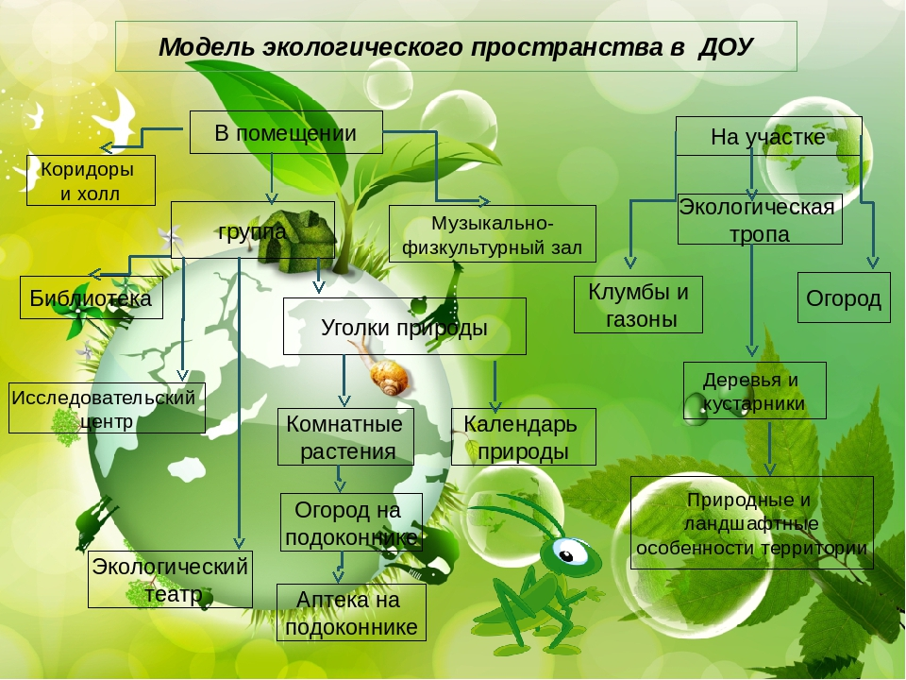

Slide 7

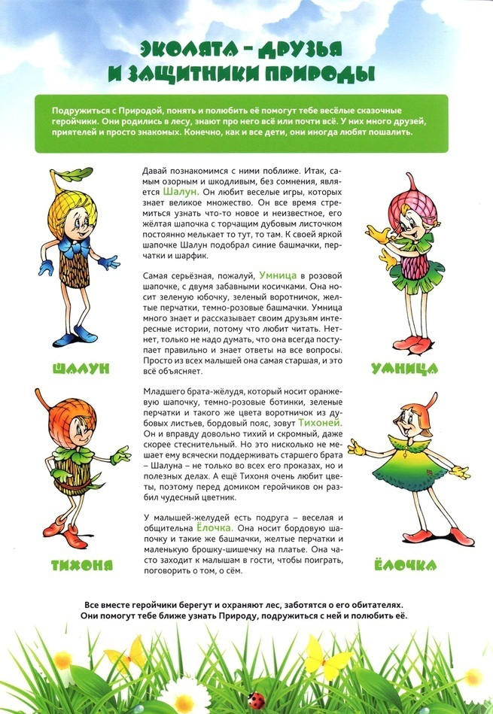

МЕТОДОЛОГИЧЕСКАЯ Основа проекта

Slide 8
Основная идея предлагаемого проекта:
Формирование у детей дошкольного возраста ценностей экологической культуры, основ бережного отношения, чувства ответственности к природе и навыков разумного природопользования
Срок и механизмы реализации инновационного проекта:
3 года (с сентября 2020г. по май 2023г.)
1 этап - информационно-аналитический
2 этап - планово-организационный
3 этап - исполнительский (практический –создание «экогородка»
4 этап – оценочно-рефлексивный

Slide 9
Механизмы реализации проекта:
Правовые: развитие и совершенствование нормативной правовой базы: разработка локальных актов, положений и т.д..
Организационно-управленческие:
- организация работы координационного методического совета;
- организация эффективного сетевого взаимодействия дошкольных образовательных учреждений, социальных институтов и общественных организаций;
- разработка критериев и показателей эффективности реализации проекта; обобщение трансляция передового педагогического опыта участников проекта.
Кадровые: развитие кадрового потенциала в части профессиональной компетентности педагогических работников по вопросам экологического воспитания;
Научно-методические:
- научное сопровождение реализации проекта;
- апробация и внедрение современных педагогических технологий.
Финансово-экономические: использование системы материального стимулирования педагогических работников по результатам реализации проекта.
Информационные: использование современных информационных и коммуникационных технологий, электронных информационно-методических

Slide 10
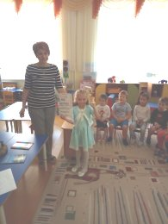
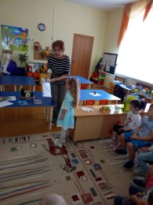
Методы исследования
- теоретический анализ педагогической литературы
- анализ вопроса ФГОС ДО (стандарты);
- системный анализ процесса экологического воспитания детей дошкольного возраста;
- анализ и систематизация опыта экологической практики в дошкольных учреждениях Ставропольского края и родного города.

Slide 11
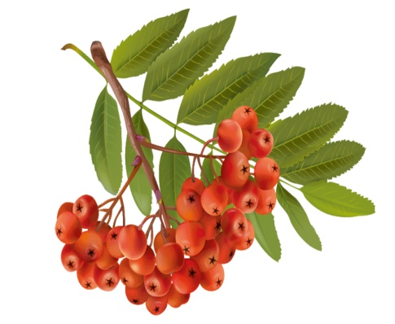
Схема построения экологического образования в ДОУ
Экологическое
образование
Природа человеку
Человек природе
Правила охраны
Природы
– личное участие каждого
в природоохранных
мероприятиях

Slide 12
Методы и приемы, использованные в экологическом образовании ДОШКОЛЬНИКОВ
- метод наблюдения с подключением различных анализаторов,
- опыты и эксперименты,
- проблемные ситуации или проведение опытов (позволяющих «открыть новое знание»);
- словесные методы (беседа, проблемные вопросы, рассказы - описание и т.п.),
- практическая деятельность в природе (труд в природе, экологические акции, изобразительная деятельность с отображением природы),
- игровые методы и игра,
- практическая работа и поисковая деятельность;
- экскурсии,
- метод проектов

Slide 13
Формы работы с детьми
- ООД (занятия);
- Наблюдения в природе, целевые экскурсии;
- практическая деятельность в природе (труд);
- природоохранные акции;
- экологические проекты (педагогические, детско-родительские);
- проведение экологических викторин и олимпиад;
выпуск детьми экологических листовок, плакатов, буклетов, газет, кружок дополнительнительного образования
«Юный эколог»

Slide 14
Условия организации работы с родителями
- разработки содержания эмоционально-положительного общения детей с родителями в общественно-трудовых отношениях в рамках семьи, в условиях праздника и повседневной работы;
- создания эколого-развивающей среды в целях компетентности педагогов и родителей в данном вопросе;
- методического обеспечения, включающего планы работы и конспекты мероприятий по приобщению к природе.

Slide 15
Природоохранные акции
– это общественно-значимые мероприятия, направленные на сохранение объектов природы:
- «Посади дерево» (к Дню Земли),
- «День цветов» (посадка цветочных аллей);
- «Подарок близким» (выращивание тюльпанов к 8 Марта);
- «Витамины на подоконнике» (выращивание лука, укропа, петрушки в пищу детям, зелени для корма животным)
- «Майский букет» (выращивание цветов к 9 Мая),
- «Красота для всех» (разбивка новых газонов, перепланировка старых);
- «Птичья столовая» (изготовление кормушек и подкормка птиц в зимнее время),
- «Лесная аптека» (сбор лекарственных трав),
- «Книжника больница»,
- «Чистота спасет мир» (субботники на территории),
- «Елочка – зелена иголочка» (пропаганда использования искусственных елок в украшении жилищ),
- «Зоркое око» (фото красивых мест родного края)
- «Спасем муравейник»
и другие

Slide 16
ПРИМЕРНАЯ ТЕМАТИКА МИНИпроектов ВОСПИТАТЕЛЕЙ В РАМКАХ ОСНОВНОГО ПРОЕКТА: исследовательско - экспериментальные
- Свойства воды
- Насекомые в природе
- Воздух и жизнь
- Условия для жизни растений
- Животные детского сада
- Аквариум и его подводный мир
- Зимующие птицы
- Наши зеленые друзья (посадим огород, цветник);
- Пернатые гости
- Роль растений в жизни человека
- Аптека на подоконнике
- Огород на окне
- Эко-мир детского сада
- Эко-мир моей семьи (наш любимый сад, растения в доме и т.п.)
- Мы пригласили природу в дом: Природа в доме.
- Домик для дятла

Slide 17
Наши достижения в экологическом воспитании детей
• у детей появилось желание общаться с природой и отражать свои впечатления через различные виды деятельности;
• сформировано осознанно-правильное отношение к объектам и явлениям природы;
• сформированы начала экологической культуры детей;
• дети получают практические знания по охране природы;
• развиваются речевые навыки детей;
• дети учатся экспериментировать, анализировать, делать выводы.

Slide 18
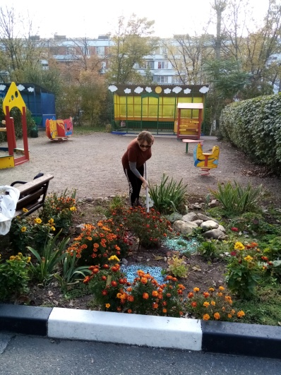
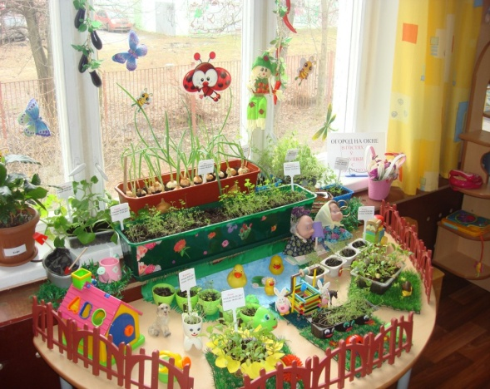
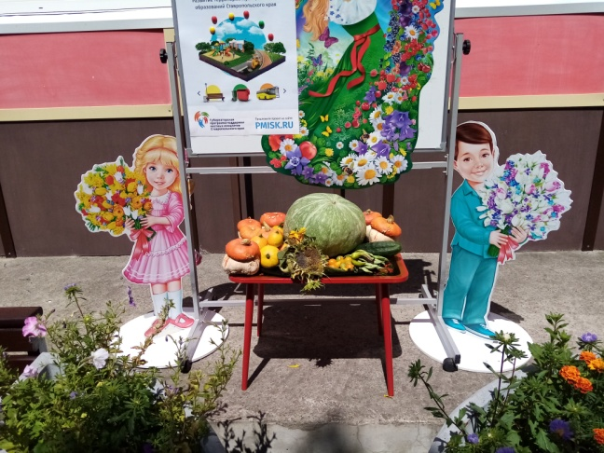
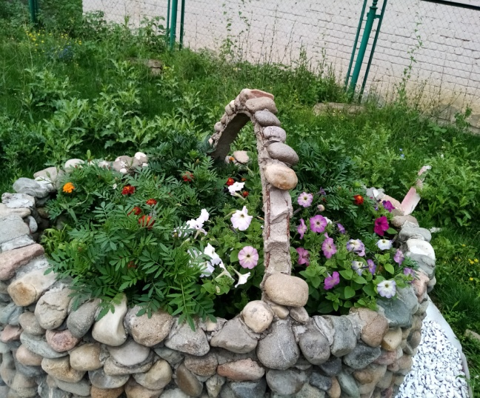
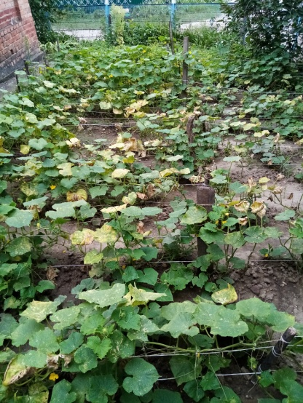
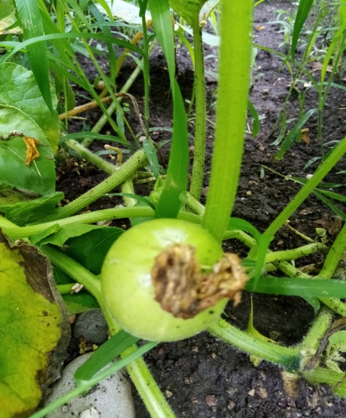
ЭКОЛОГИЧЕСКИЕ ЦЕНТРЫ , ЦВЕТНИКИ И ОГОРОДЫ»

Slide 19
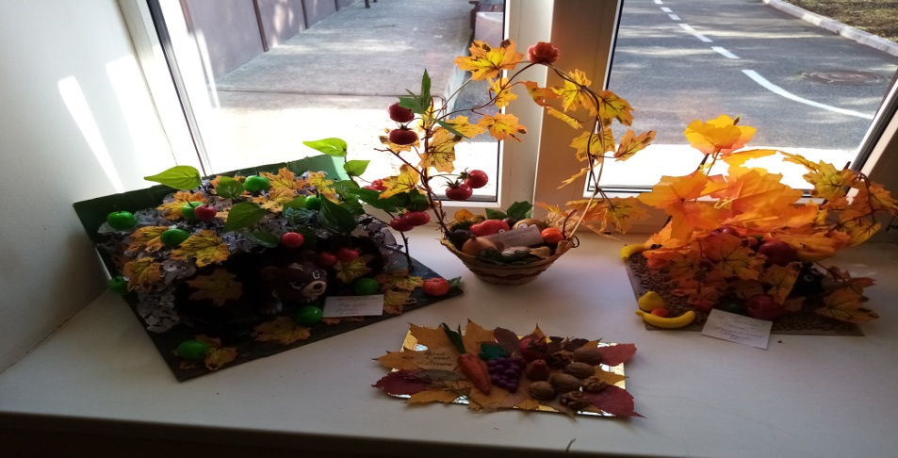
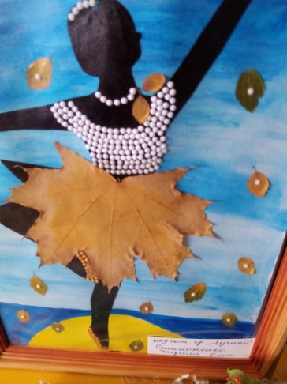
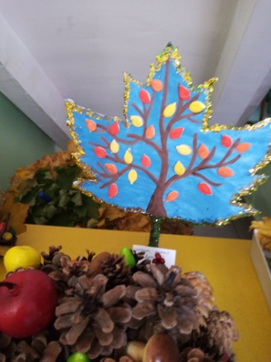
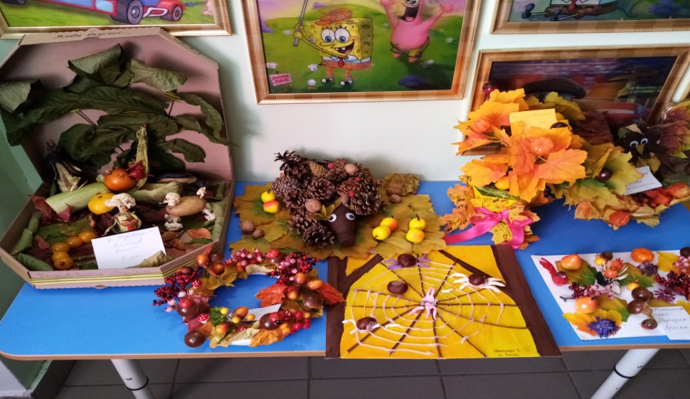
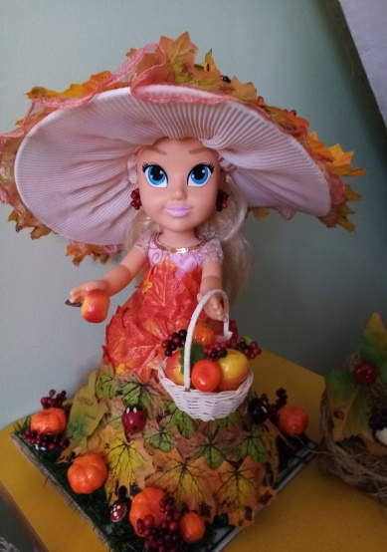
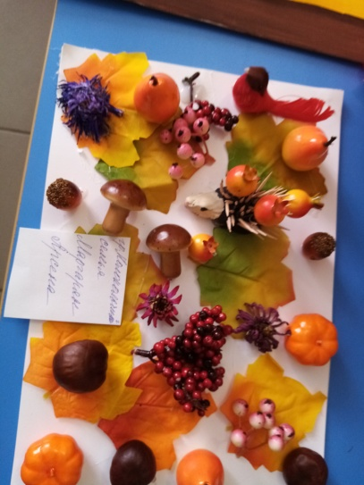
КОНКУРС « ОСЕНЬ В ГОСТЯХ У РЕБЯТ»

Slide 20
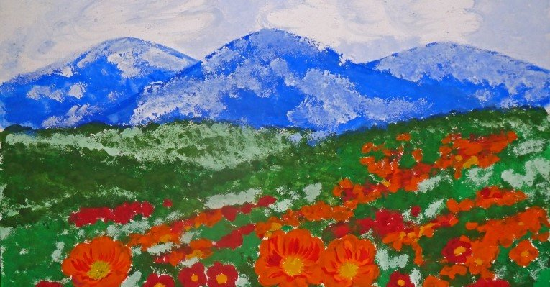
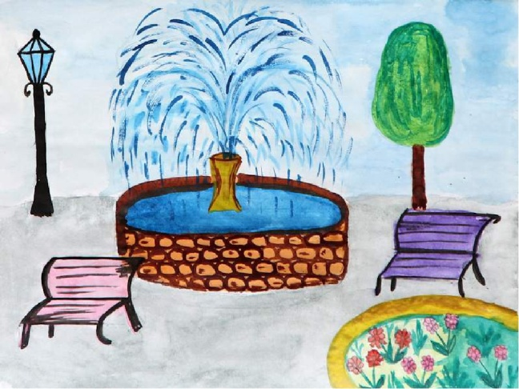
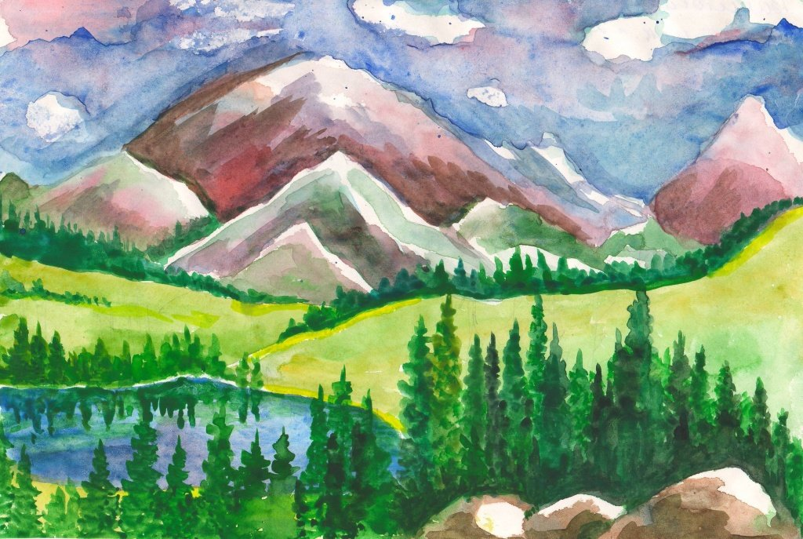
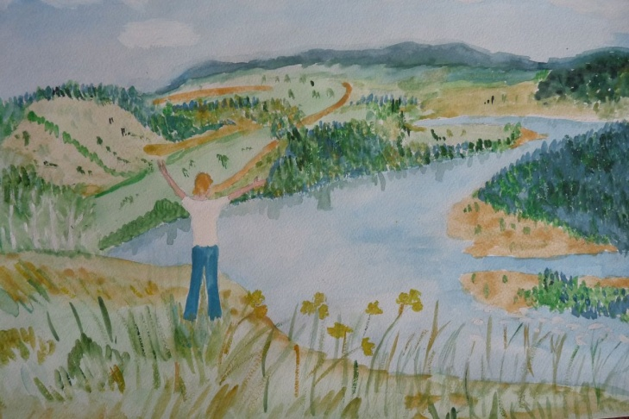
РИСУЕМ ВМЕСТЕ С РОДИТЕЛЯМИ

Slide 21
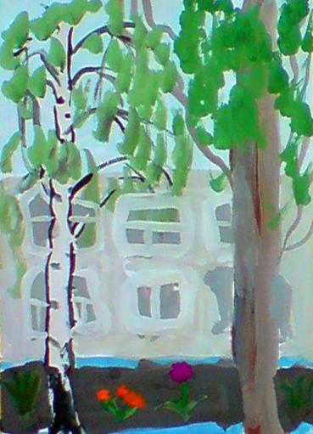
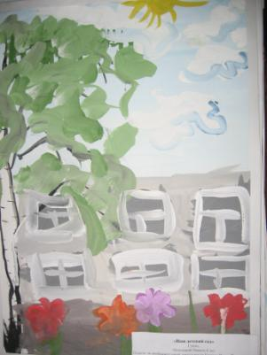
Рисунки детей

Slide 22
СПАСИБО ЗА ВНИМАНИЕ!

